Slide 1


Prevendo partidas de League of Legends com python

Slide 2

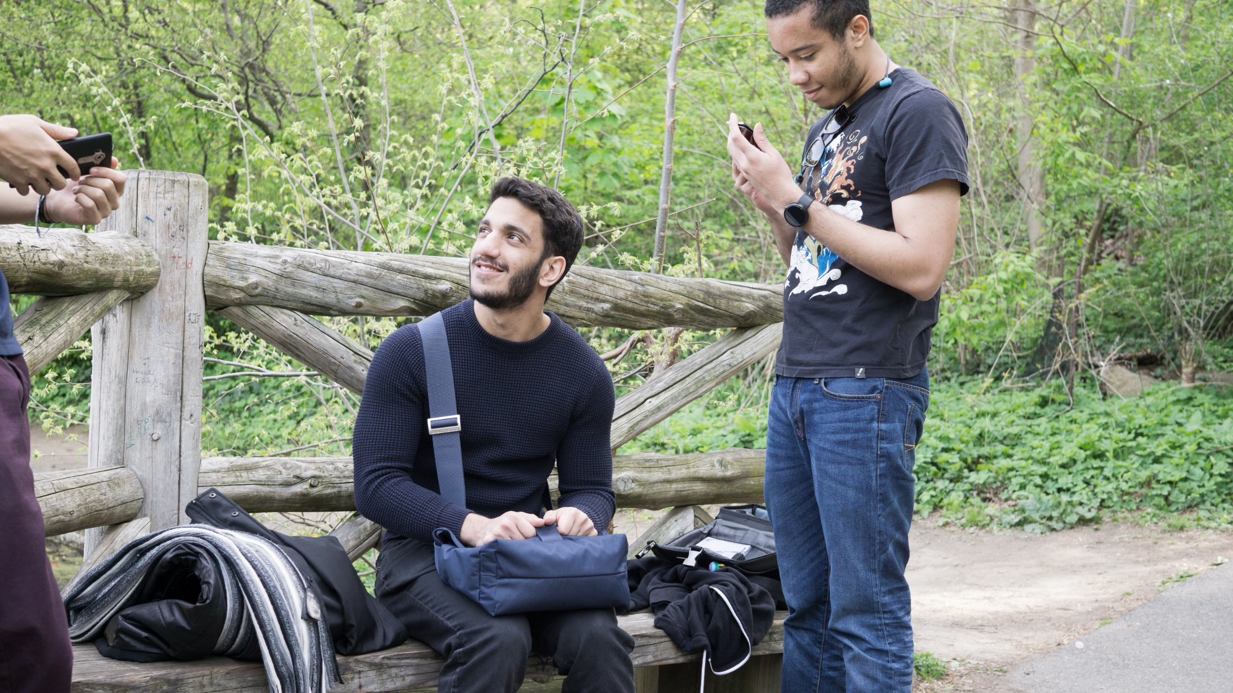








_neymarcus
marcusdefgh
marcusdefgh

Slide 3
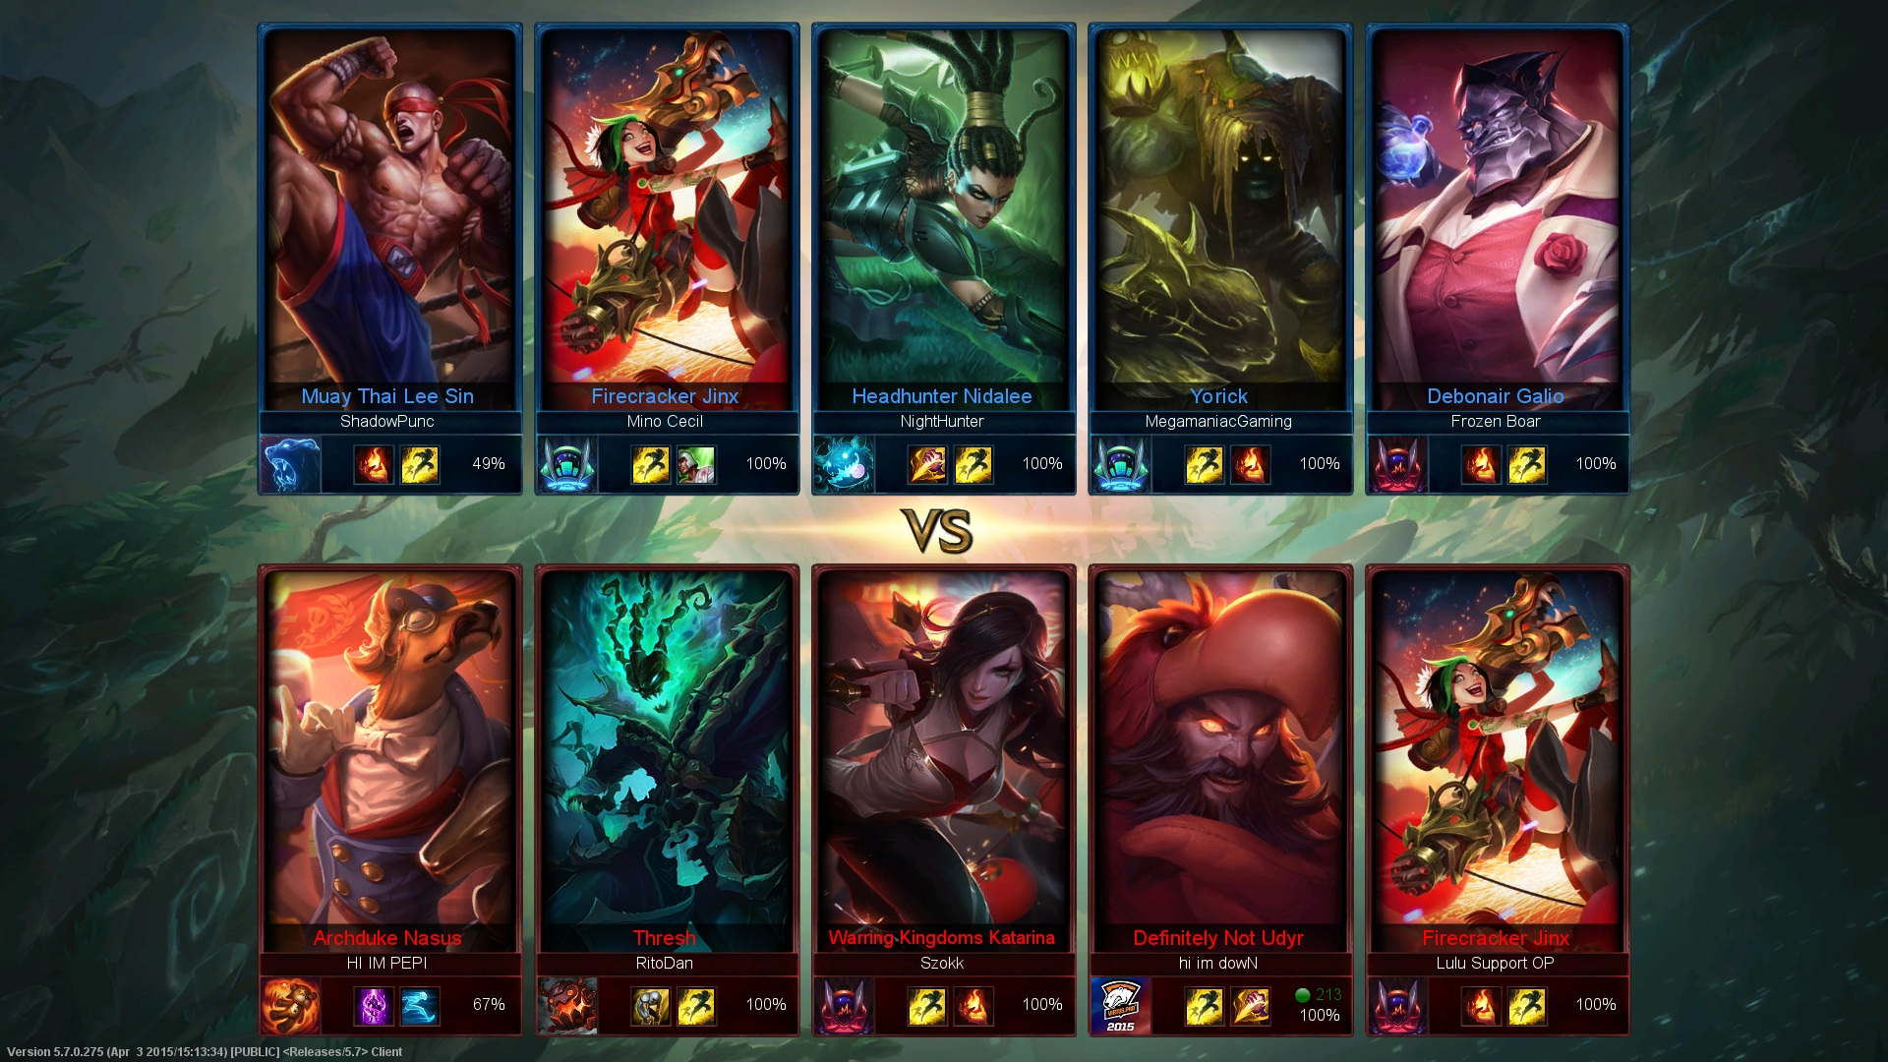
O que é League of Legends?
Multiplayer Online
Arena 5v5

Slide 4
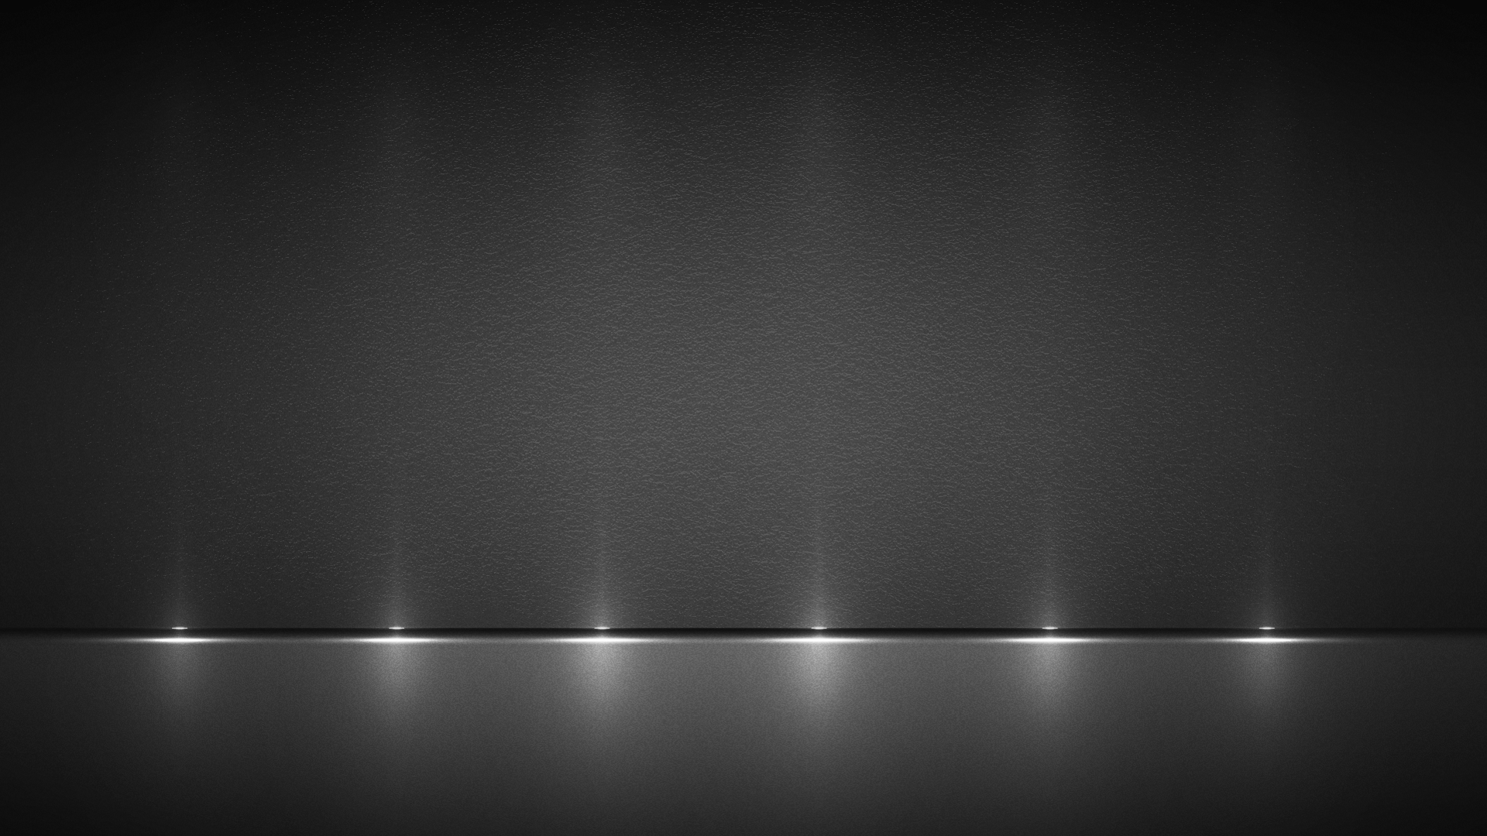
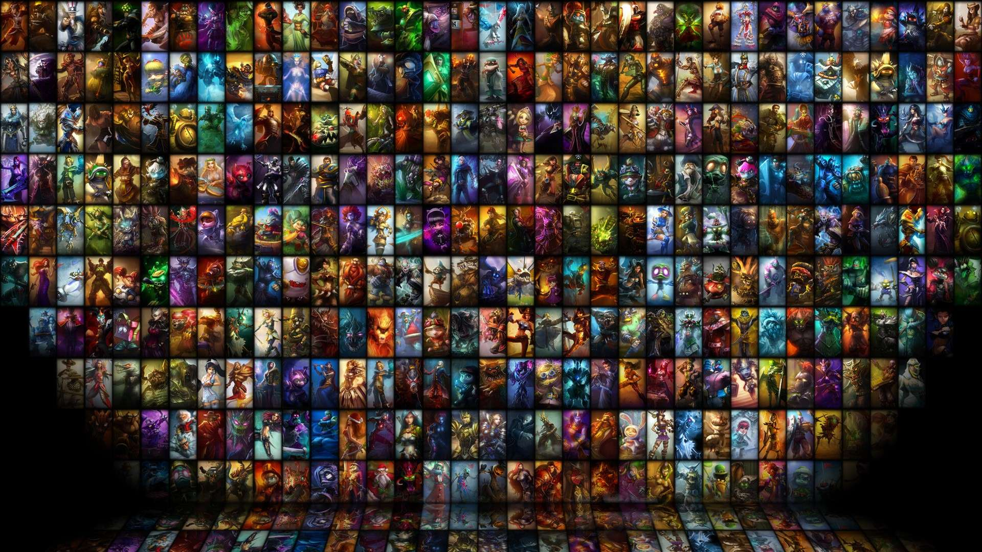
O que é League of Legends?

Slide 5
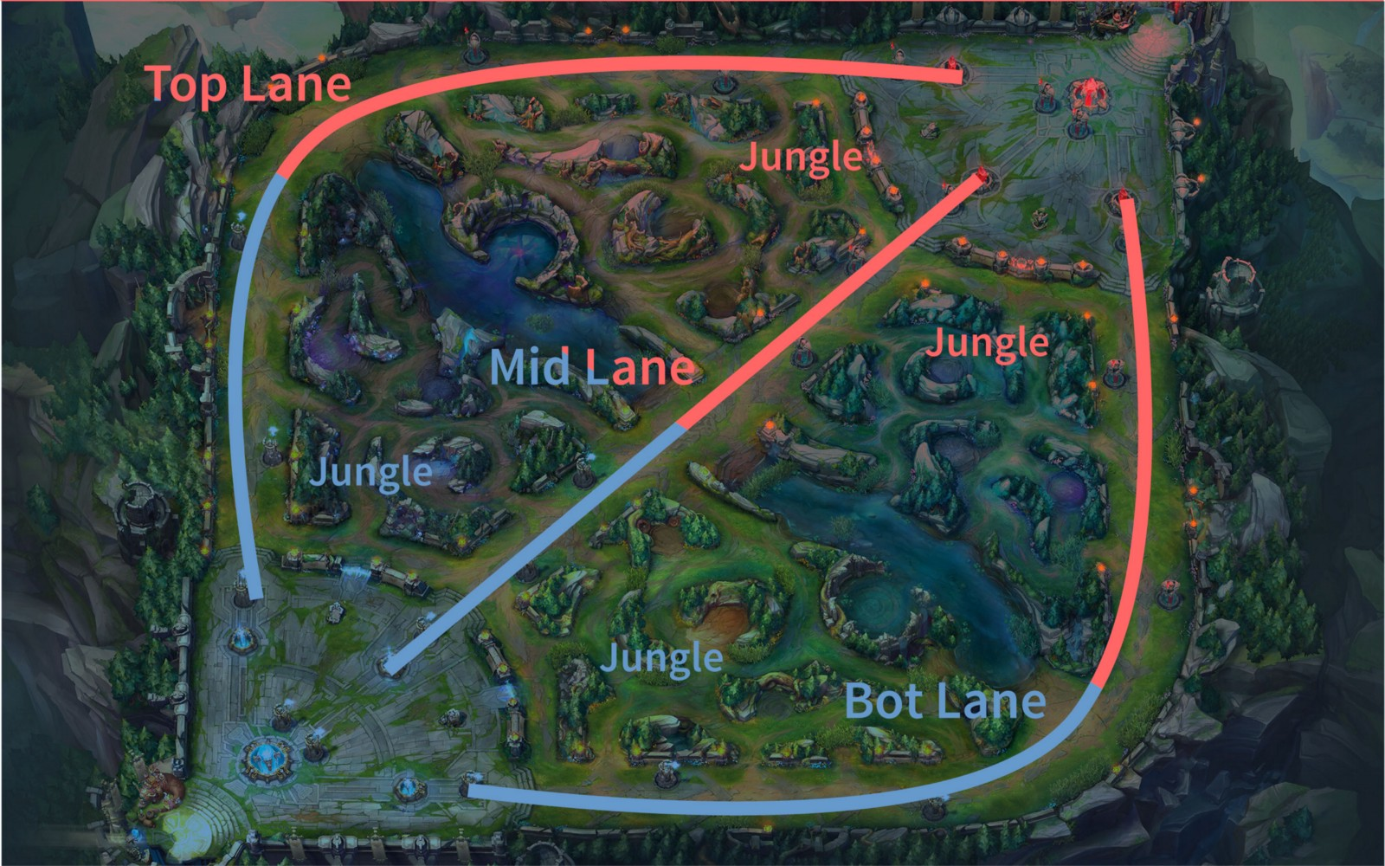

Slide 6
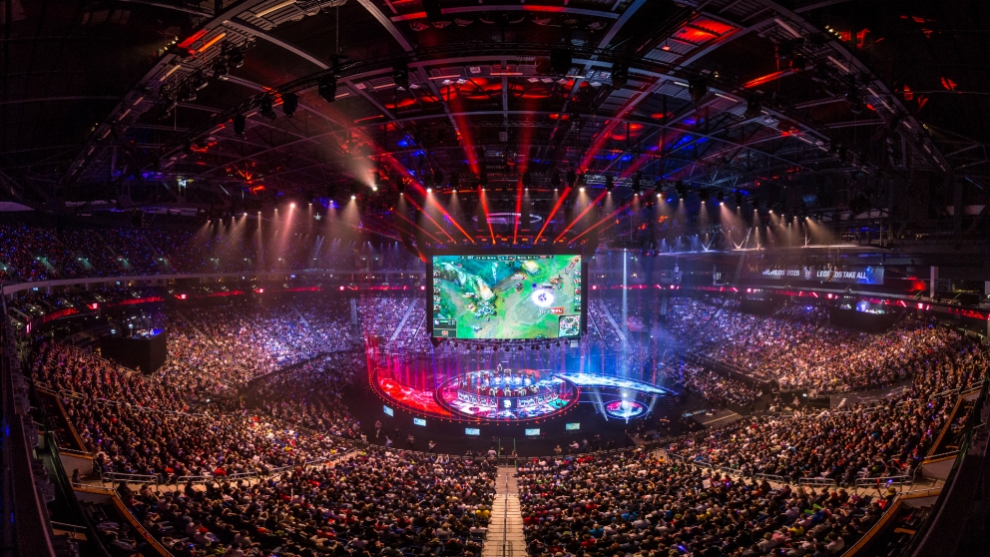
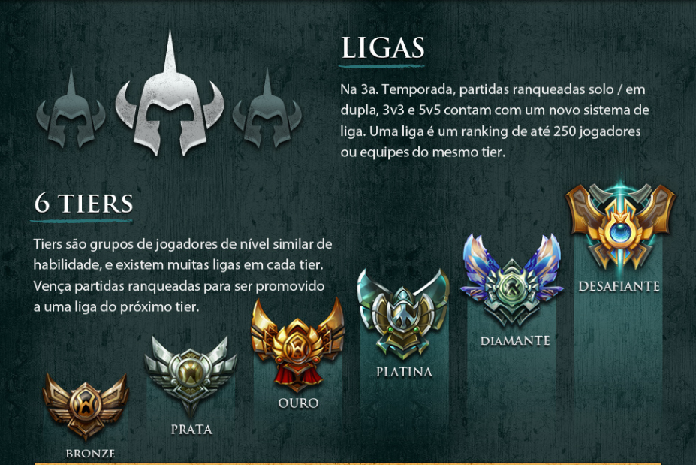
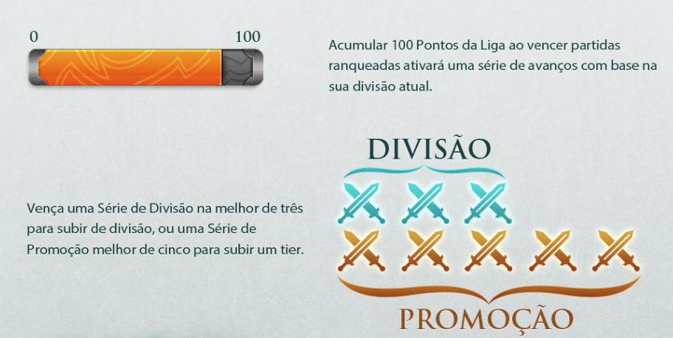
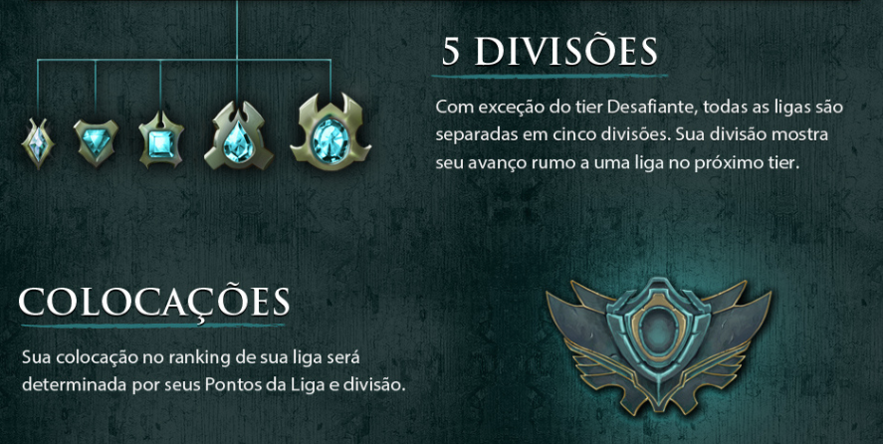
Por que prever partidas?
Competitividade
Sistema de ligas

Slide 7
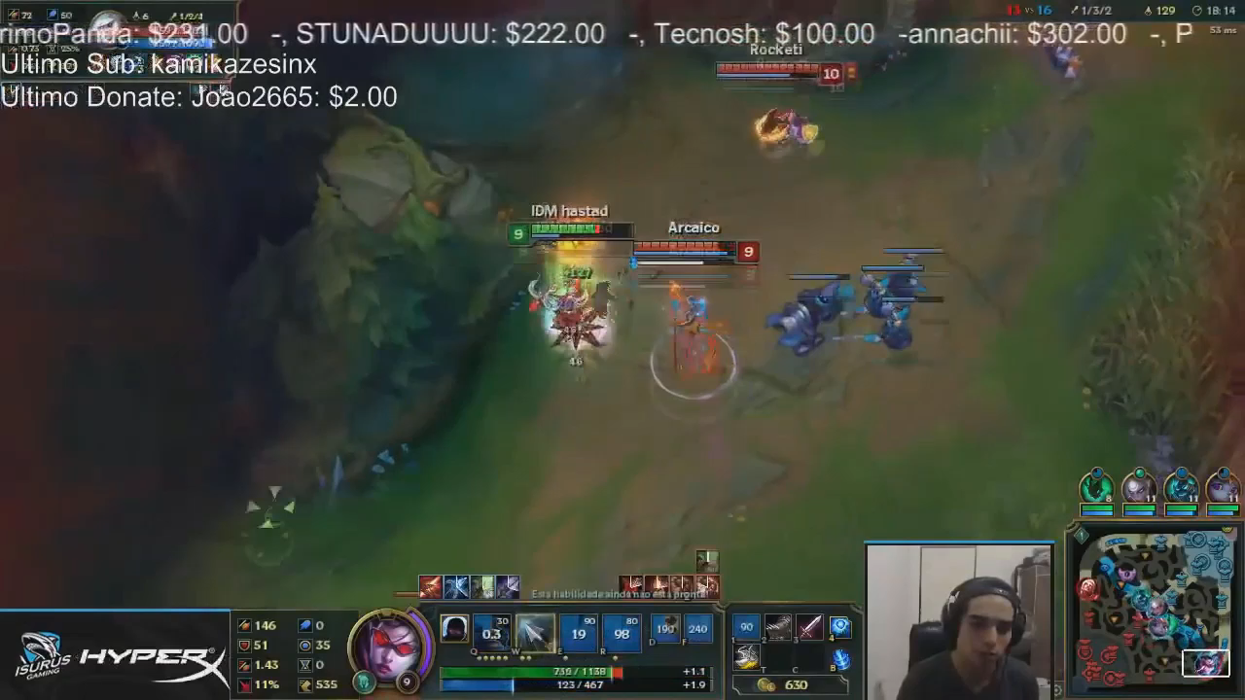
Por que prever partidas?
Saúde mental
Dodging

Slide 8



Criando a solução

Slide 9
O banco de dados

Slide 10


O banco de dados

Slide 11
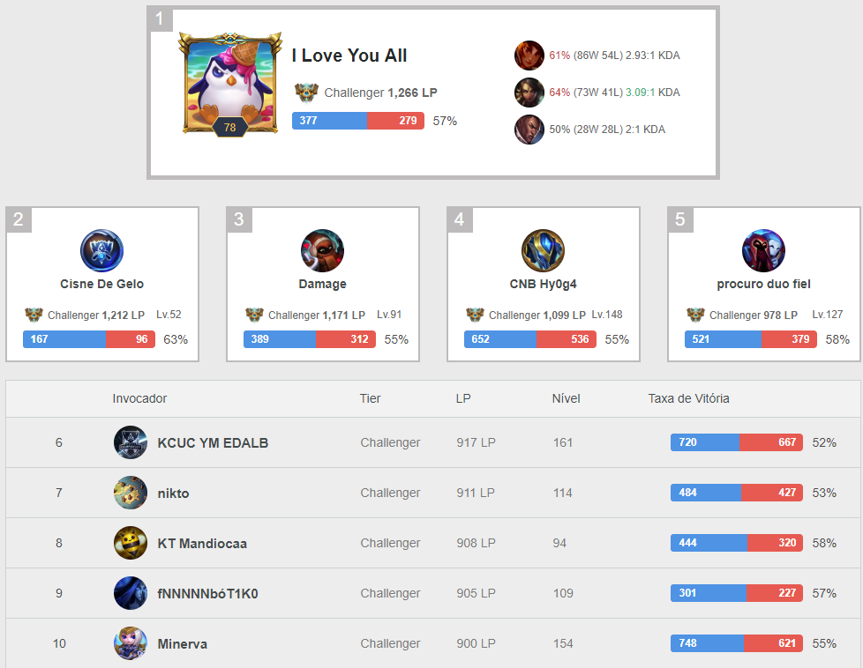
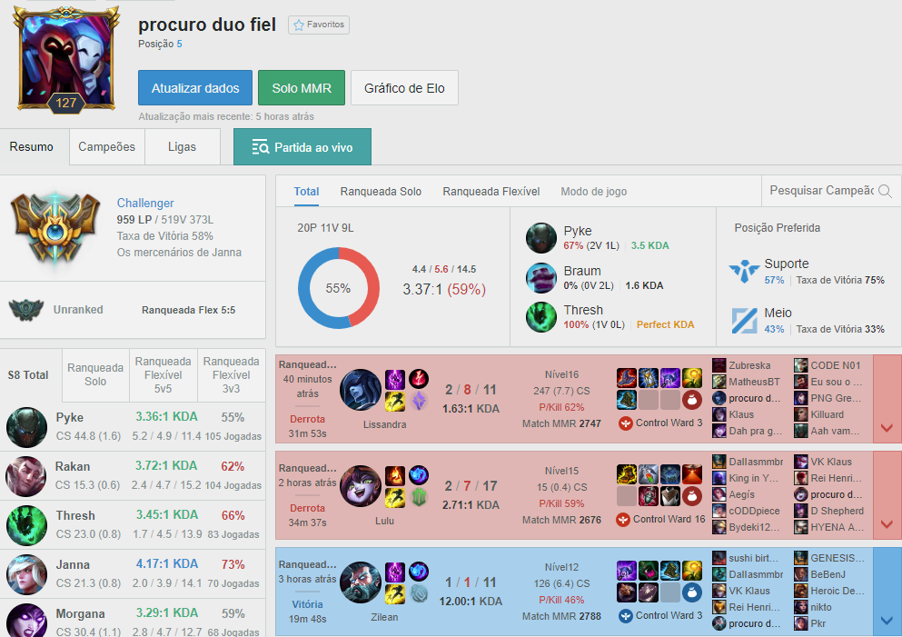
O banco de dados

Slide 12
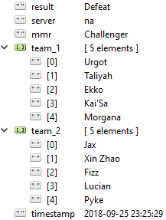

O banco de dados
x12.000

Slide 13
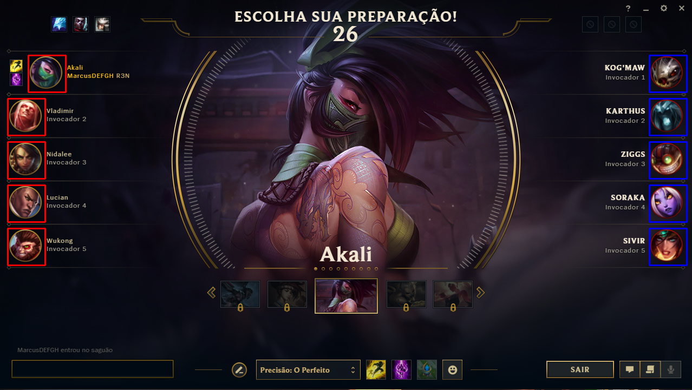
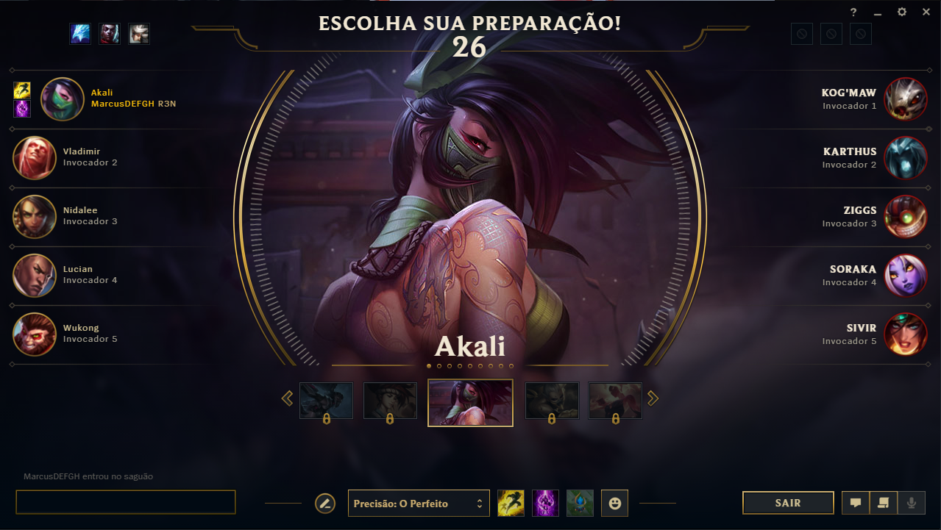
O processamento

Slide 14









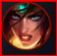
O processamento

Slide 15
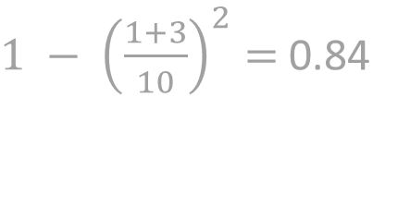
O processamento
[2, 129, 126, 64, 77]
[59, 50, 137, 101, 104]
${1 − \left(\frac{1+3}{10}\right)}^{2}=$ 0.84
[21, 19, 16, 124, 77]
[50, 59, 137, 101, 104]

Slide 16
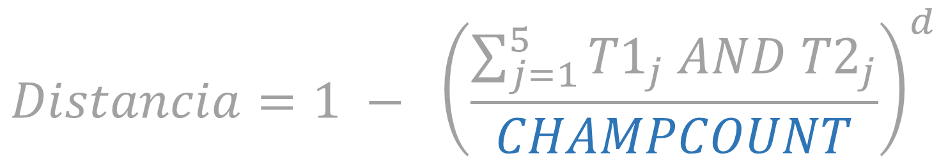
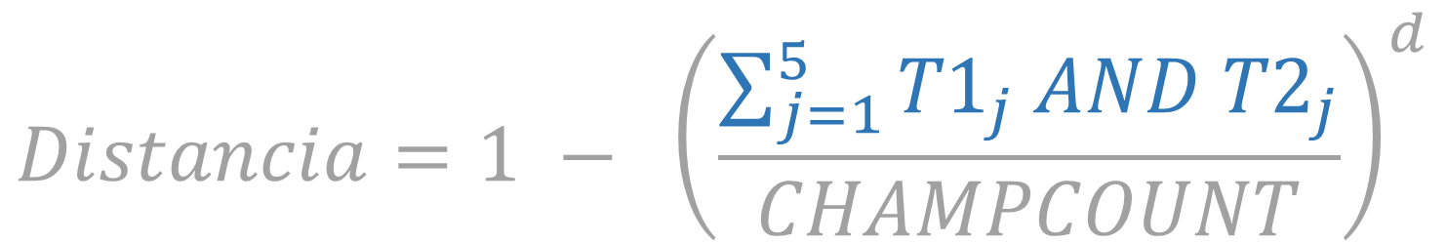
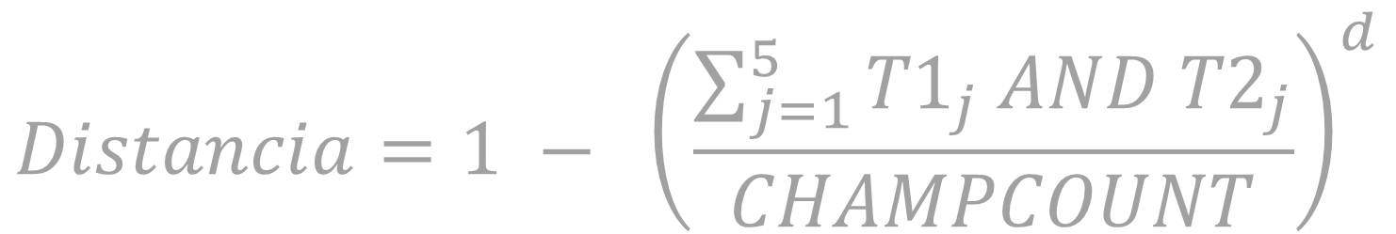
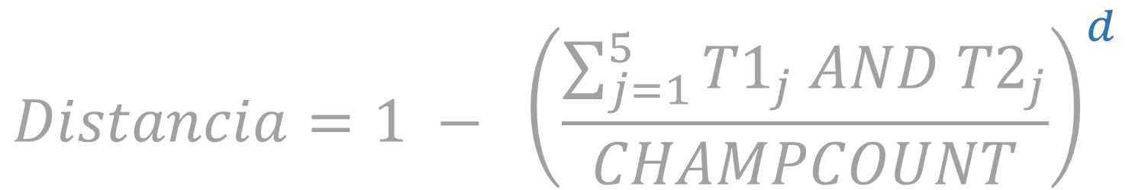
O processamento
$$Distancia=1 − {\left(\frac{\sum_{j=1}^{5}{{T1}_{j} AND {T2}_{j}}}{CHAMPCOUNT}\right)}^{d}$$
$$Distancia=1 − {\left(\frac{\sum_{j=1}^{5}{{T1}_{j} AND {T2}_{j}}}{CHAMPCOUNT}\right)}^{d}$$
$$Distancia=1 − {\left(\frac{\sum_{j=1}^{5}{{T1}_{j} AND {T2}_{j}}}{CHAMPCOUNT}\right)}^{d}$$
$$Distancia=1 − {\left(\frac{\sum_{j=1}^{5}{{T1}_{j} AND {T2}_{j}}}{CHAMPCOUNT}\right)}^{d}$$

Slide 17
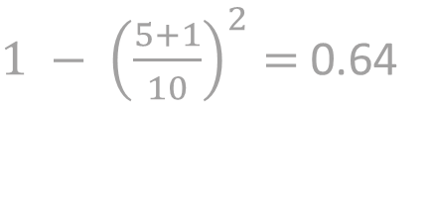
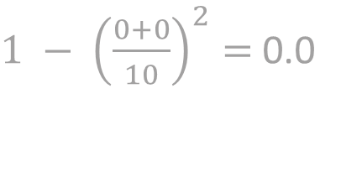
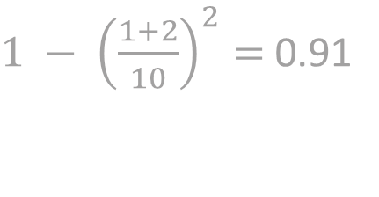
O processamento
[2, 129, 126, 64, 77]
[59, 50, 137, 101, 104]
${1 − \left(\frac{0+0}{10}\right)}^{2}=$ 0.0
${1 − \left(\frac{1+2}{10}\right)}^{2}=$ 0.91
${1 − \left(\frac{5+1}{10}\right)}^{2}=$ 0.64
${1 − \left(\frac{1+3}{10}\right)}^{2}=$ 0.84
[21, 19, 16, 124, 77]
[14, 19, 18, 122, 90]
[1, 102, 16, 124, 77]
[123, 110, 131, 31, 54]
[26, 140, 31, 101, 104]
[2, 129, 126, 64, 77]
[50, 59, 137, 101, 104]
[59, 65, 111, 121, 107]

Slide 18
O processamento
Distância | Resultado
0.1 | Vitória
0.12 | Derrota
0.12 | Derrota
0.2 | Vitória
0.3 | Vitória
0.3 | Derrota
... | ...
{
Derrota

Slide 19
O processamento
70% para treino e 30% para teste
1000 para teste e o 16000 treino
Rodado 10 vezes
72%
Validação cruzada
71.9%
71.6%

Slide 20

Saída

Slide 21
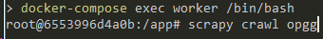
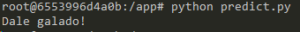
Saída

Slide 22
Trabalhos futuros
Aumentar precisão
Fazer um uso melhor da quantidade de dados disponível no op.gg
Implementar:
Previsão por matchup de lane
Previsão de duo queue
Recomendação de picks

Slide 23
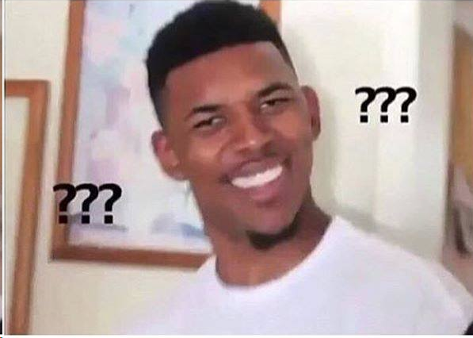
Duvidas?

Slide 24
_neymarcus
marcusdefgh
marcusdefgh

